Slide 1
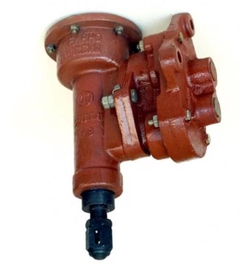
Авторежим усл.№265
предназначен для автоматического регулирования давления в тормозном цилиндре (ТЦ) в зависимости от загрузки вагона. Наличие авторежима исключает необходимость вручную переключать режимы торможения воздухораспределителей вагонов.

Slide 2


Slide 3
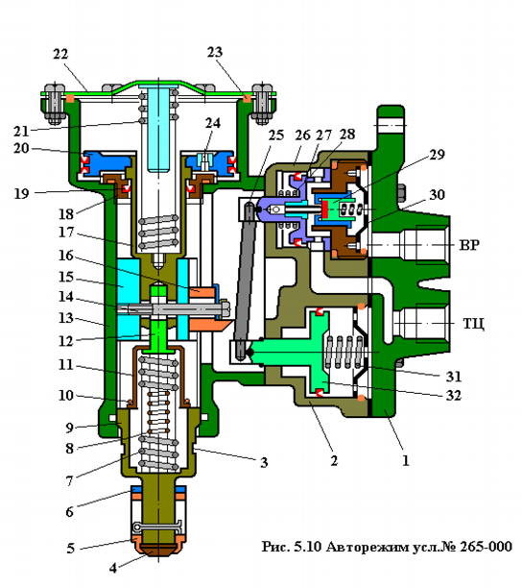
1
3
2
Состоит из 3-х основных частей
Демпферная часть
Пневматическое
реле
3.Кронштейн

Slide 4
демпфер
20-демпферный поршень
17-шток
24-нипель
22-крышка
21-пружина
16-сухарь
15-ползун
14-винт
12-хвостовик направляющий
11-стакан
9-вилка
5-регулировочная гайка
4-упор

Slide 5
Пневматическая часть
2,26-пневматические
реле
27,32-поршень
29 -2х седельчатый
клапан
25-рычаг
16-сухарь

Slide 6
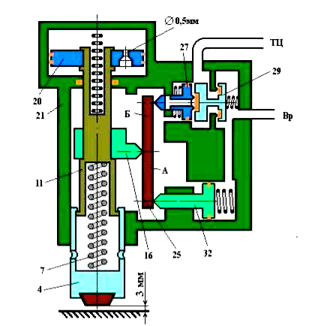
При оборудовании вагона чугунными тормозными колодками и наличие авторежима, воздухораспределитель устанавливается на груженый режим торможения, а рукоятка переключателя режимов торможения изымается. Если вагон с авторежимом оборудован композиционными колодками, то его воздухораспределитель устанавливается на средний режим торможения.

Slide 7
